Slide 1

ERASMUS+ MOBILNOST OSOBLJA
STAFF WEEK
VIA UNIVERSITY COLLEGE AARHUS, DANSKA

Slide 2
Pronalazak institucije prijava
http://staffmobility.eu/
Kontakt s institucijom
Proces prijave

Slide 4

Aarhus
Drugi grad po veličini
Najveća danska luka
300 000 stanovnika

Slide 5

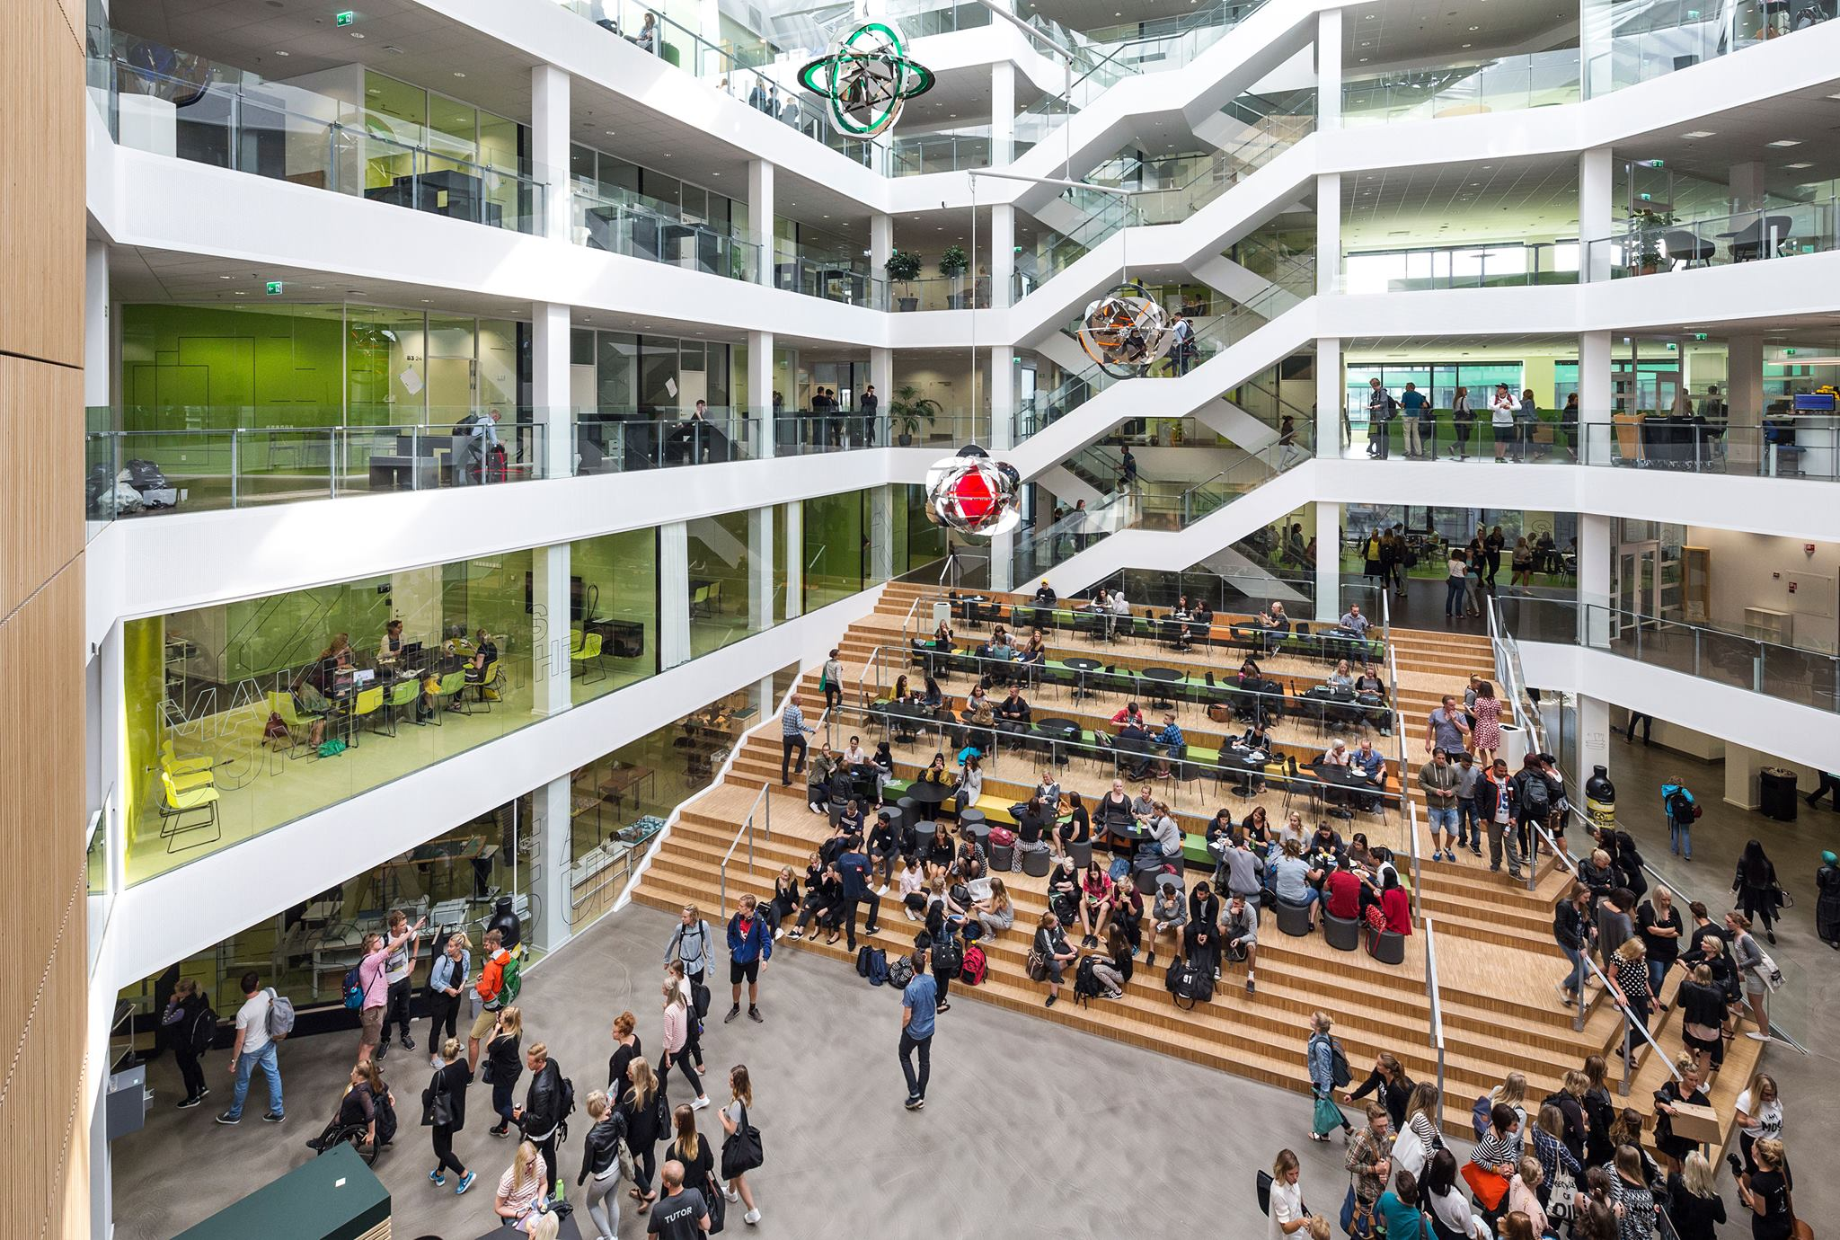
Državno Sveučilište osnovano 2008.
20 000 studenata – 2500 stranih
42 nastavna programa od kojih je polovica na engleskom jeziku

Slide 6
Program
Obilazak kampusa
Predavanja o studijskim programima i međunarodnoj suradnji
Predstavljanje institucija sudionika
Posjete školama i muzeju na otvorenom

Slide 7
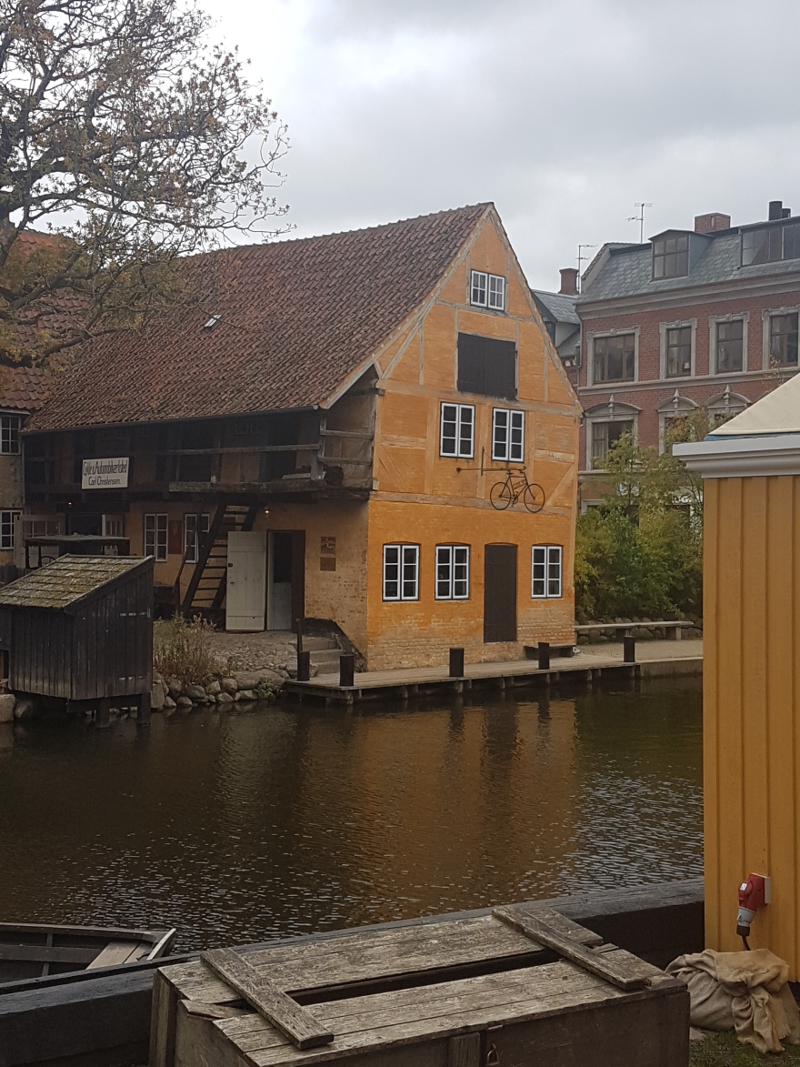
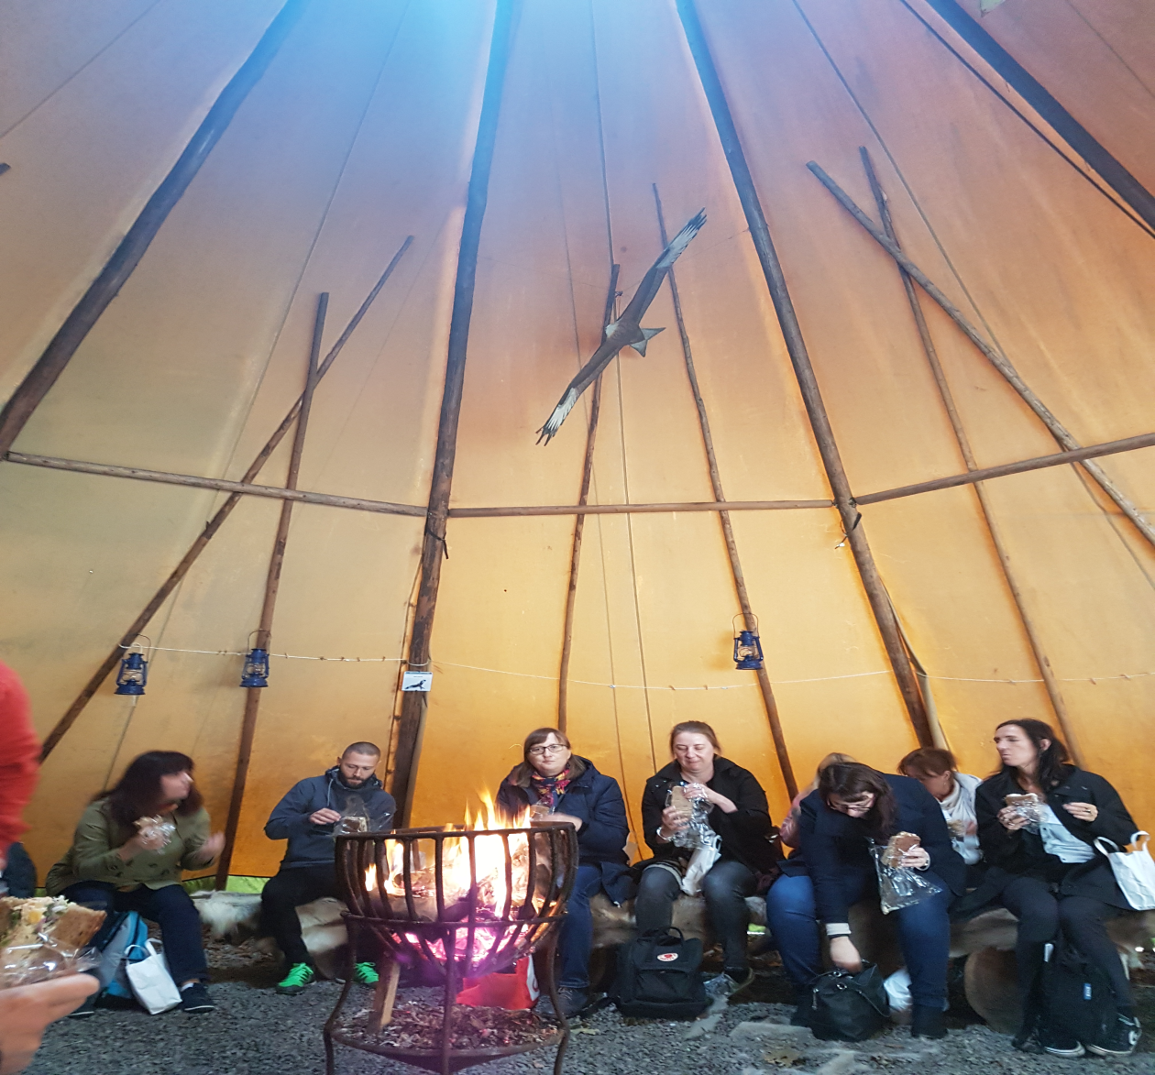

Slide 8

Thank you!

